Slide 1
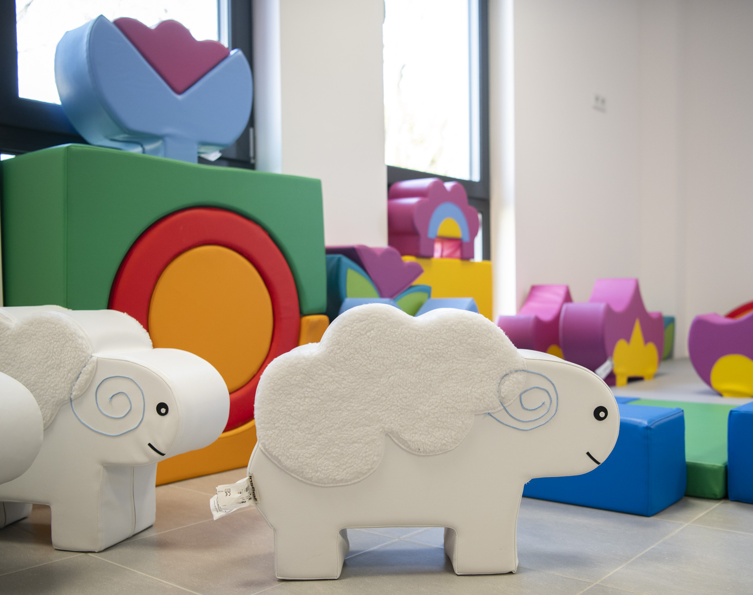

HARMONOGRAM ADAPTACJI
Żłobek nr 81
ul. Korotyńskiego 13
02-121 Warszawa
#WARSZAWADLANAJMŁODSZYCH

Slide 2
Adaptacja dzieci jest organizowana zgodnie z ich indywidualnymi potrzebami i w ich najlepszym interesie.
1. Placówka organizuje adaptację nowych dzieci tak, by móc poświęcić uwagę każdemu z nich:
podział grup na trzy tury - obecność w kolejnych dniach z zamianą godzin, tak aby dziecko wraz z rodzicem mogło skorzystać z adaptacji w różnych momentach dnia
ustalanie czasu pobytu dziecka na podstawie obserwacji postępów w procesie adaptacyjnym (początkowo 30 min do maksymalnie 2 godzin)
wydłużanie czasu pobytu w zależności od poziomu gotowości dziecka
2. Rodzice lub inne bliskie dorosłe osoby towarzyszą dziecku w czasie adaptacji:
przygotowanie listu do rodziców i wysłanie go jeszcze w czasie wakacji, aby mogli zapoznać się z jego treścią przed rozpoczęciem roku żłobkowego - zawarcie informacji o korzystnym wpływie obecności bliskiej osoby z dzieckiem w czasie adaptacji
stworzenie „Dzienniczka dziecka” w którym rodzice mogą zapisać dodatkowe informacje o swoim maluchu, podzielić się wiedzą z opiekunami
m.st. Warszawa | Zespół Żłobków m.st. Warszawy

Slide 3
3. W placówce prowadzi się różne działania ułatwiające dzieciom adaptację:
Wykorzystywanie dodatkowych informacji przekazanych przez rodziców w „Dzienniczku dziecka” dotyczących np. sposobu zasypiania, karmienia, zabawy, zabiegów higienicznych itp.
W momencie wydłużania czasu pobytu dziecka ustalanie z rodzicami, że w przypadku dużej trudności malucha z poradzeniem sobie z nowym zadaniem (np. bardzo emocjonalna reakcja na pozostanie na leżakowanie), rodzic otrzyma telefon z prośbą, aby odebrać dziecko wcześniej
Rozgrupowywanie – wykorzystywanie dodatkowych przestrzeni np. sala ruchowa, ogród, hol główny z manipulatorami
4. Kadra uważnie buduje relacje z dzieckiem, szanując jego potrzeby:
Panie opiekunki zwracają uwagę jaką formę kontaktu akceptuje dziecko – szanując granice stawiane przez dziecko
Kadra zachęca rodziców do aktywnego udziału w codziennym funkcjonowaniu grupy podczas adaptacji
Kadra aktywizuje rodziców w celu wspomagania budowania kontaktu dziecka i opiekunów
m.st. Warszawa | Zespół Żłobków m.st. Warszawy

Slide 4
5. Kadra rozpoznaje moment zakończenia adaptacji dziecka i wie, kiedy dziecko jest gotowe do rozstania z rodzicem:
Kadra uważnie obserwuje jak dziecko funkcjonuje w grupie – czy i jakie aktywności podejmuje, czy wykazuje zainteresowanie proponowanymi zabawami / zajęciami, czy podejmuje próby swobodnej eksploracji sali, w jakim nastroju pozostaje, jeżeli pojawiają się trudne emocje lub dziecko płacze – czy odpowiada na próby pocieszania, czy spożywa posiłki i napoje
Widząc sygnały świadczące o gotowości dziecka do rozstania z rodzicem, Panie opiekunki proponują podjęcie próby krótkiego samodzielnego pobytu dziecka (np. pół godziny)
6. Kadra zaznajamia rodziców z przebiegiem procesu adaptacji i jego znaczeniem dla zdrowia i rozwoju dzieci:
Przygotowanie listu dotyczącego procesu adaptacji Rozmowa psychologa z rodzicami podczas zebrania
Informacje o adaptacji „w pigułce” – przygotowanie krótkich broszur dla rodziców, które dodatkowo są rozdawane na zebraniu Przygotowanie tablicy informacyjnej - „Kącika psychologa” , na której zamieszczane są treści powiązane z procesem adaptacji
m.st. Warszawa | Zespół Żłobków m.st. Warszawy

Slide 5
7. W trakcie adaptacji kadra daje wsparcie rodzicom w sytuacjach dla nich trudnych:
Dyspozycyjność całego personelu żłobka dla rodzica, który również, tak jak dziecko, pozostaje w procesie adaptacji:
Dyżur telefoniczny
Kontakt mailowy
Możliwość konsultacji z psychologiem
Spotkanie psychologa z kadrą opiekuńczą i rozmowa na temat tego jak pracować z rodzicem w czasie adaptacji
*Opracowano na bazie Standardów opieki i edukacji dzieci do lat 3 opracowanych przez Fundację Jana Amosa Komeńskiego.
m.st. Warszawa | Zespół Żłobków m.st. Warszawy

